Slide 1
网络安全技术
Information Security Technology
周健
zhoujian@hfut.edu.cn

Slide 2
课程内容
第1章 绪论
第3章 密码技术基础
第3章 认证技术基础
第4章 网络攻击技术
第5章 网络防御技术
第6章 信息保障与安全评价

Slide 3
第5章 网络防御技术
5.1 防火墙技术
5.2 入侵检测技术
5.3 虚拟专用网络技术

Slide 4
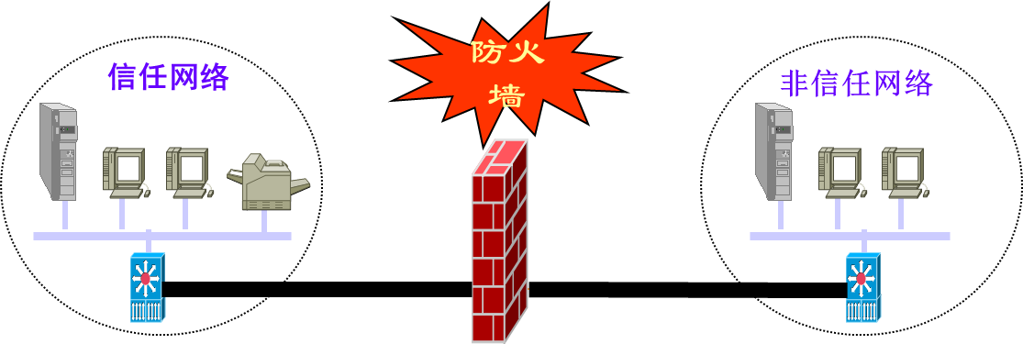
5.1 防火墙技术
一、防火墙概述
1. 什么是防火墙
在计算机网络（特别是互联网）中，防火墙（Firewall）特指一种在本地网络与外界网络之间的安全防御系统，是能够实施访问控制策略的一个或一组组件的集合。
防火墙是一种非常有效的网络安全系统，可以隔离风险区域（Internet或有一定风险的网络）与安全区域（局域网）的连接，同时不会妨碍安全区域对风险区域的访问。

Slide 5
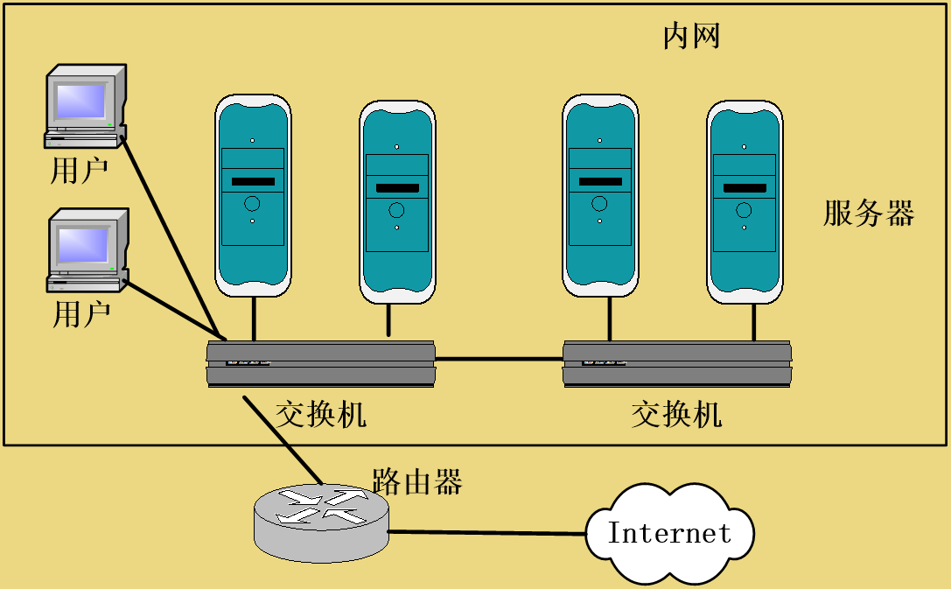
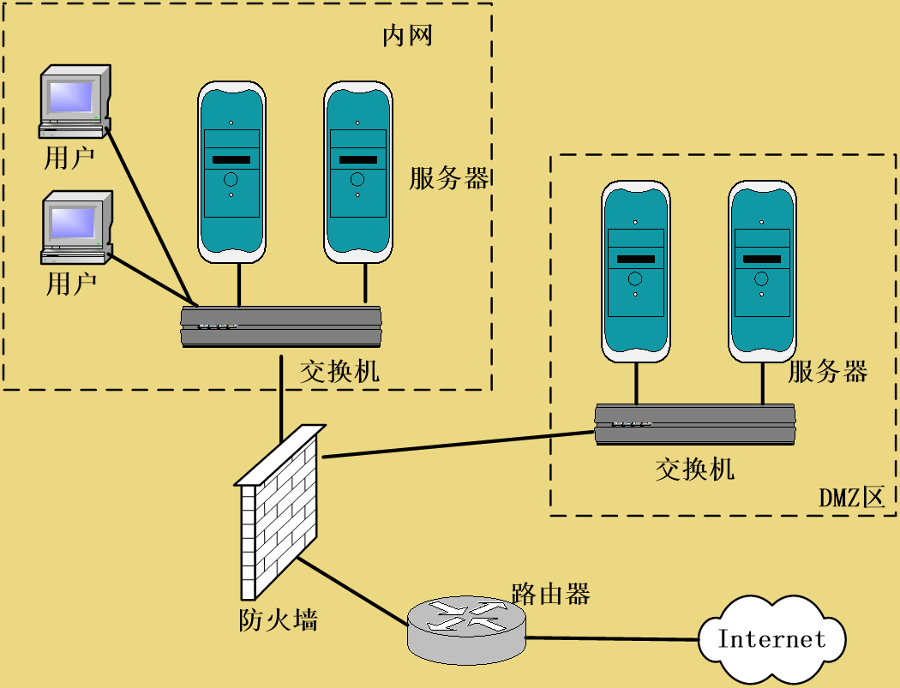
5.1 防火墙技术
安装防火墙以前的网络
安装防火墙后的网络

Slide 6
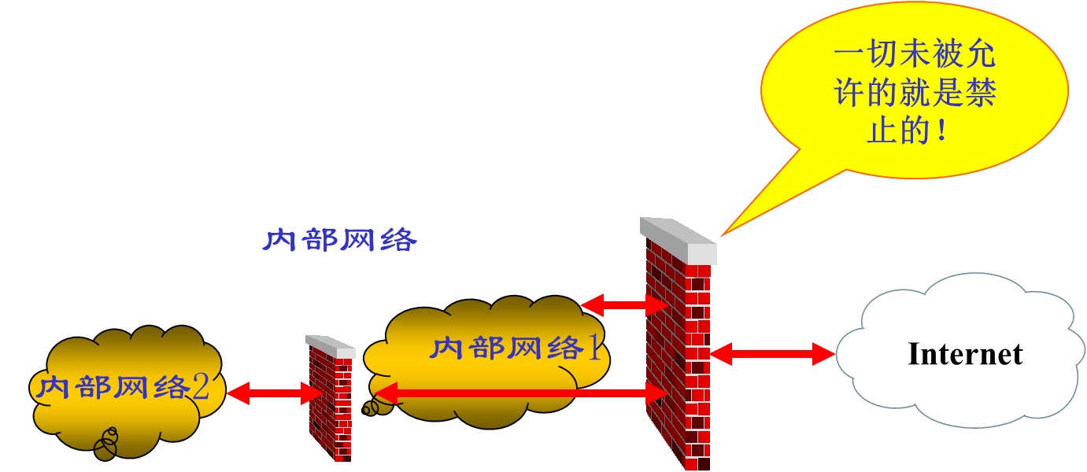
5.1 防火墙技术
2. 防火墙作用
实现内部网与Internet的隔离，所有进出网络的信息流都应该通过防火墙。
不同安全级别内部网之间的隔离，所有穿过防火墙的信息流都必须有安全策略和计划的确认和授权。

Slide 7
5.1 防火墙技术
3. 防火墙的功能
基于源MAC地址
基于目的MAC地址
基于源IP地址
基于目的IP地址
基于源端口
基于目的端口
（1）基本功能
访问控制。通过各种策略，实现：
限定内部用户访问特殊站点。
防止未授权用户访问内部网络。
允许内部网络用户访问外部网络的服务和资源而不泄漏内部网络的数据和资源。
记录通过防火墙的信息内容和活动。
监测和报警。
基于方向
基于时间
基于用户
基于流量
基于内容
（2）扩展功能
路由功能
NAT功能
VPN功能
用户认证
带宽控制
日志审计
流量分析

Slide 8








5.1 防火墙技术
流量分析/带宽控制
用户认证
VPN
应用程序代理
包过滤&状态检测
路由功能
NAT
日志

Slide 9
5.1 防火墙技术
4. 防火墙的优点
5. 防火墙的不足
网络安全的第一道屏障
控制对主机系统的访问
监控和审计网络访问
防止内部信息的外泄
部署NAT机制
不能防范来自内部网络的攻击
不能防范不经由防火墙的攻击
不能防范感染了病毒的软件或文件的传输
不能防范数据驱动式攻击
不能防范利用标准网络协议中的缺陷进行的攻击
不能防范利用服务器系统漏洞进行的攻击
不能防范新的网络安全问题
限制了有用的网络服务

Slide 10
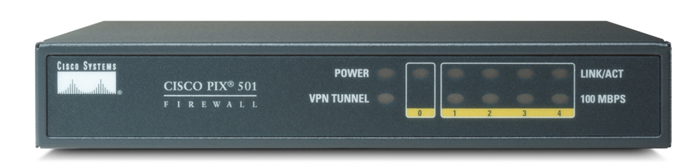
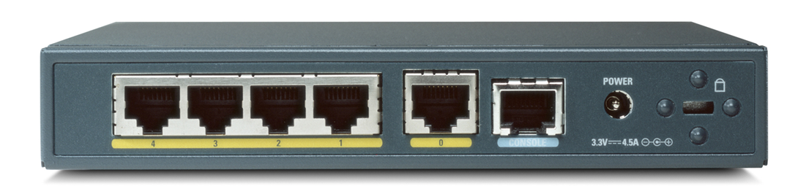
5.1 防火墙技术
POWER
LINK/ACT
防火墙的外观和接口
正面
VPN TUNNEL
100 MBPS
背面
Four-Port 10/100 Switch (RJ-45)inside
10/100BASE-T (RJ-45)，outside
Console Port (RJ-45)
Power Connector

Slide 11
5.1 防火墙技术
二、防火墙的关键技术
1. 包过滤技术
包过滤是最早应用到防火墙当中的技术之一，是针对网络数据包由包头和数据两部分组成这一特点而设计。通过对包头的检测可以决定是否将数据包发往目的地址，从而达到对进入和流出网络的数据进行监测和限制的目的。
因此，包过滤技术是在操作系统或路由器转发包之前拦截所有的数据包。在ISO层次中，包过滤技术处于传输层和网络层之间，TCP层对IP包处理以前对IP包进行处理。
数据包过滤功能的实现依赖于过滤规则，也称之为访问控制列表(Access Control List，ACL)。只有满足访问控制列表的数据包才被转发，其余数据则被从数据流中删除。
为了保证所有流人和流出网络的数据包都被监控和检测，包过滤器必须放置在网络单点访问点的位置，即控制点。

Slide 12
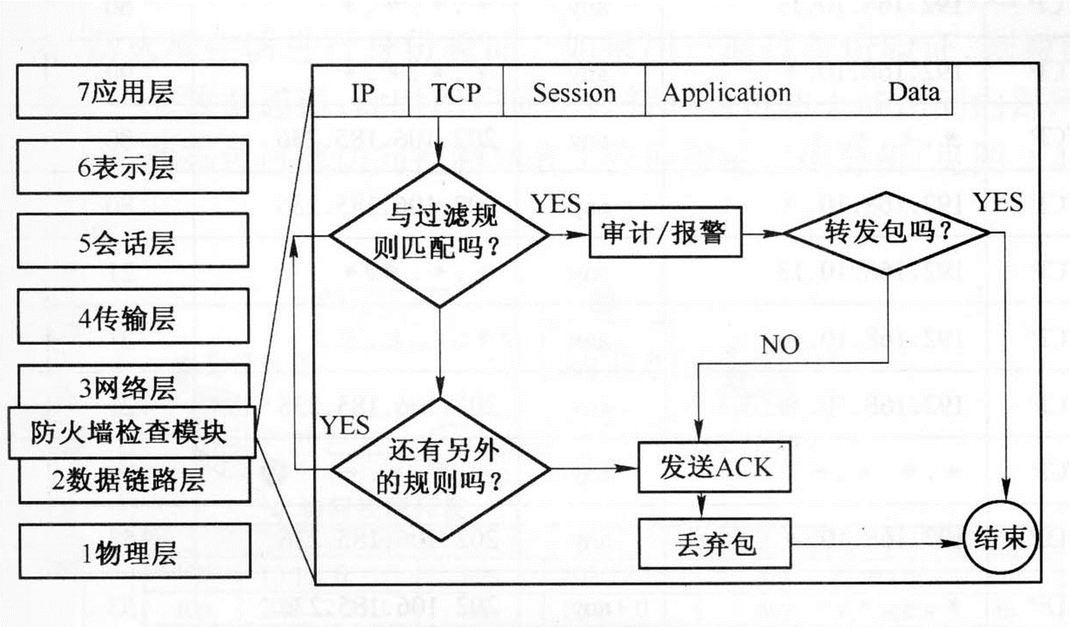
5.1 防火墙技术
包过滤技术的实现过程

Slide 13
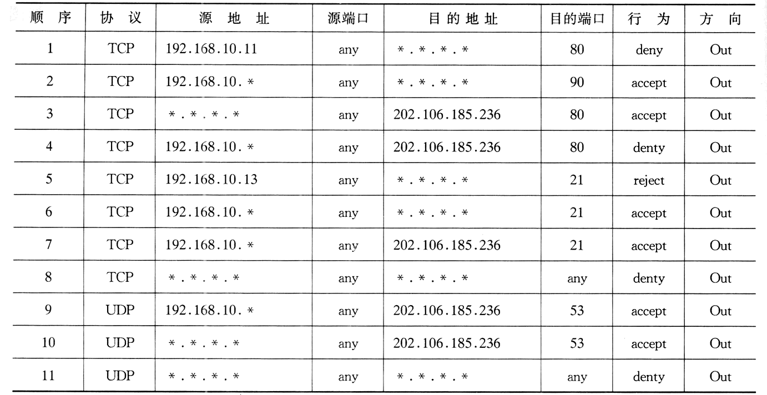
5.1 防火墙技术
本质上，一个包过滤防火墙由一个脏端口、一个干净端口和一组访问控制列表规则组成。
访问控制列表通过控制在防火墙的接口上转发还是阻断数据包分组来过滤网络数据流，防火墙检查每一个数据分组，并根据访问控制列表规则对数据分组进行操作 。
包过滤策略实例

Slide 14
5.1 防火墙技术
访问控制规则的原则
限制策略：拒绝访问一切未予特许的服务
宽松策略：允许访问一切未被特别拒绝的服务
包过滤技术的优点
包过滤技术的不足
实现简单、快速，需要在内部网络与外部网络之间安装过滤模块即可。
对用户透明，用户无需改变自己的网络访问行为模式，也不需要在主机上安装任何客户端软件。
规则相对简单，检查操作耗时极短，执行效率非常高，不会给用户网络的性能带来不利的影响。
思想简单，只能对包头中的部分信息进行处理，不能理解上下文信息，因此不能提供更安全的网络防护能力。
当规则增多时，维护工作困难。不但要考虑是否能够完成安全过滤任务，还要防止规则之间的关系冲突。
控制层次较低，不能实现用户级控制。特别是不能实现对用户合法身份的认证以及对冒用的IP地址的确定。

Slide 15
5.1 防火墙技术
2. 状态包检测技术
状态包检测（Stateful Packet Inspection，SPI）技术，又称为反射访问控制列表技术，根据连接的“状态”进行检查。当一个连接的初始数据报文到达时，首先检查该报文是否符合安全过滤规则的规定。如果该报文与规定相符合，则将该连接的信息记录下来并自动添加一条允许该连接通过的过滤规则，然后向目的地转发该报文。以后凡是属于该连接的数据包一律放行，包括从内向外的和从外向内的双向数据包。
在通信结束、释放该连接以后，防火墙将自动地删除关于该连接的过滤规则。动态过滤规则存储在连接状态表中。

Slide 16
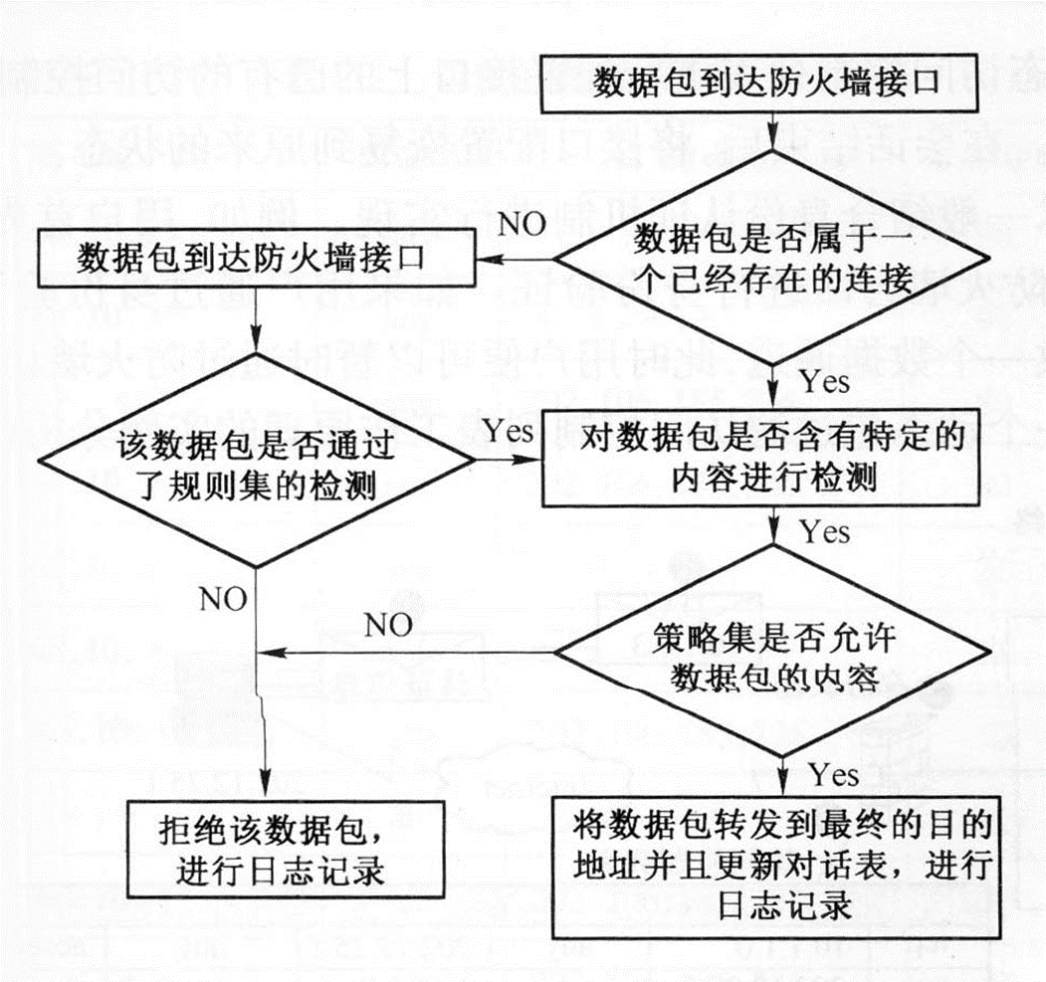
5.1 防火墙技术
状态包检测技术的实现过程

Slide 17
5.1 防火墙技术
状态包检测的优点
安全性比静态包过滤技术高。状态检测机制可以区分连接的发起方与接收方；可以通过状态分析阻断更多的复杂攻击行为；可以通过分析打开相应的端口而不是“一刀切”，要么全打开要么全不打开。
与静态包过滤技术相比，提升了防火墙的性能。状态检测机制对连接的初始报文进行详细检查，而对后续报文不需要进行相同的动作，只需快速通过即可。
状态包检测的不足
主要工作在网络层和传输层，对报文的数据部分检查很少，安全性还不够高。
检查内容多，对防火墙的性能提出了更高的要求。

Slide 18
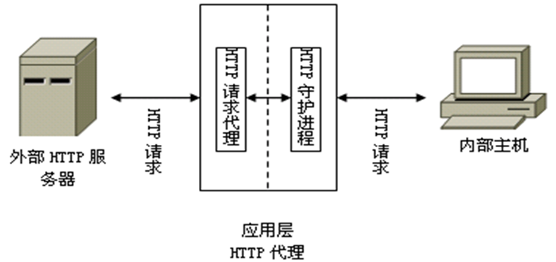
5.1 防火墙技术
3. 代理技术
代理（Proxy）技术是屏蔽内部网络细节的技术。内/外部网络用户相互访问都由相应的代理服务器代为完成。根据代理服务器运行的位置，分为应用层代理和电路级代理两种技术。
（1）应用层代理技术
应用层代理能够在应用层截获进出内部网络的数据包，运行代理服务器程序来转发信息，避免内部主机与外部不可信网络之间的直接连接。应用层代理仅接收、过滤和转发特定服务的数据包。对于那些没有在应用层网关上安装代理的服务来说，将无法进行网络访问。另外，应用层代理可以对数据包进行深度过滤，检查行为一直深入到网络协议的应用层。

Slide 19
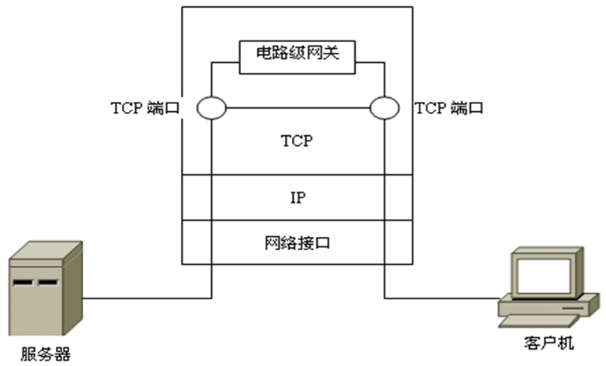
5.1 防火墙技术
（2）电路级代理技术
电路级代理，也称为电路级网关，工作在会话层。可作为服务器接收并转发外部请求，与内部主机连接时则起代理客户机的作用。电路级代理使用自己独立的网络协议栈完成TCP的连接而不使用操作系统的协议栈，因此可以监视主机建立连接时的各种数据是否合乎逻辑、会话请求是否合法。一旦连接建立，则只负责数据的转发而不进行过滤。用户需要改变自己的客户端程序来建立与电路级网关的通信通道，只有这样才能到达防火墙另一边的服务器。

Slide 20
5.1 防火墙技术
（3）代理技术的特点
代理技术的优点
提供了高速缓存，对同一个信息的重复请求可以从缓存获取而不必再次进行网络连接，提高了网络的性能。
屏蔽了内部网络，阻止了对内部网络的探测活动。
应用层代理可以更有效地对内容进行过滤。
禁止内网与外网的直接连接，减少了内部主机受到直接攻击的危险。
可以提供各种用户身份认证手段，加强了服务的安全性。
基于服务的连接，因此不易受IP地址欺骗的攻击。
提供了详细的日志记录，有助于进行细致的日志分析和审计。
过滤规则比包过滤防火墙的过滤规则更简单。
解决合法的IP地址不够用的问题

Slide 21
5.1 防火墙技术
代理技术的不足
需要为每一种网络服务定制专用的代理程序，不能够很好地适应网络服务和协议的不断发展。
在访问数据流量较大的情况下，增加了访问的延迟，影响系统的性能。
应用层代理需要用户改变自己的行为模式，不能够实现用户的透明访问。
应用层代理还不能够完全支持所有的协议。
对操作系统有明显的依赖性，必须基于某个特定的系统及其协议。
相对于包过滤技术来说，代理技术效率较低。

Slide 22
5.1 防火墙技术
4. 网络地址转换技术
网络地址转换（Network Address Translation，NAT）技术现在已经成为防火墙的标准功能之一。通过这项技术可以很好地屏蔽内部网络的IP地址结构，对内部网络用户起到保护作用；同时可以用来缓解由于网络规模需速增长而带来的地址空间短缺问题；此外还可以消除组织或机构在变换ISP时带来的重新编址的麻烦。
NAT技术原理
当内部网络向外部网络建立连接时：
1）对收到的内部访问请求进行过滤，决定是否允许该访问请求通过。
2）将请求包中的源IP地址转换为防火墙处可以利用的一个公共IP地址。
3）将变动后的请求包转发往目的地。

Slide 23
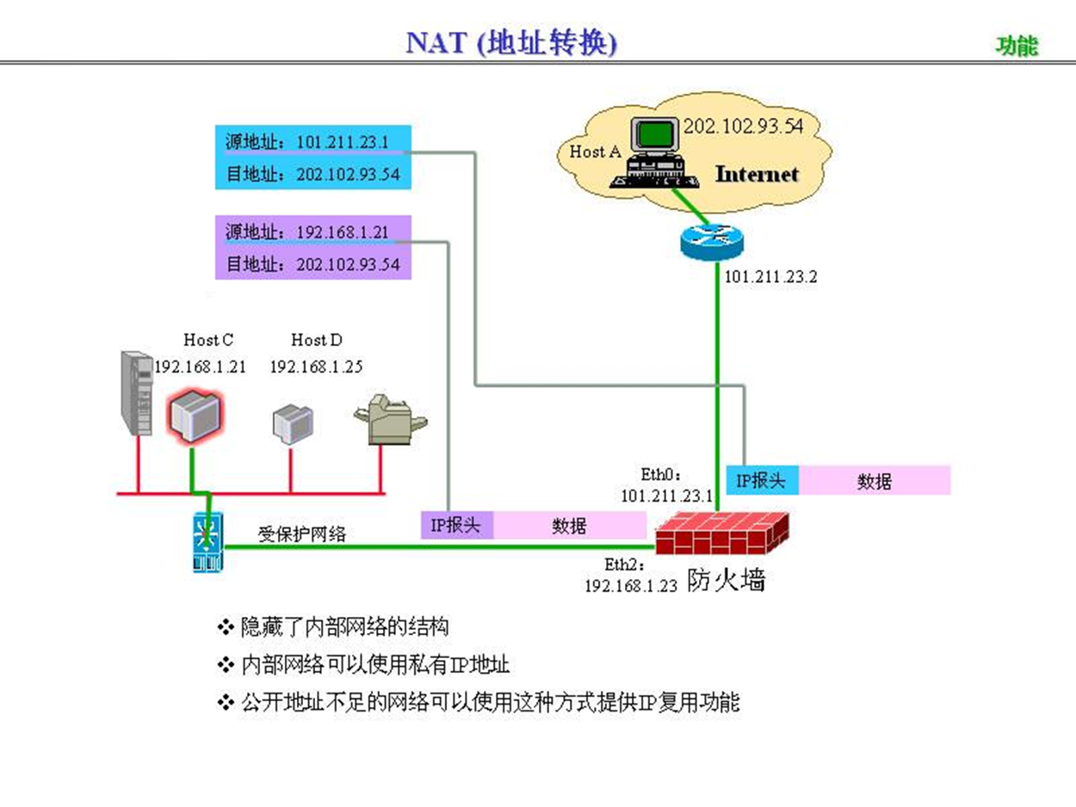
5.1 防火墙技术
当从外部网络返回响应包到达防火墙时：
4）将响应数据包中的目的地址转换为发出请求的内部网络主机的IP地址。
5）将该响应数据包发往发出请求的内部网络主机。
因此，采用NAT技术后，只有内部网络主动发起的连接及其数据包才有可能通过防火墙。由于无法知道内部网络的结构，外部网络用户无法主动访问内部网络。

Slide 24
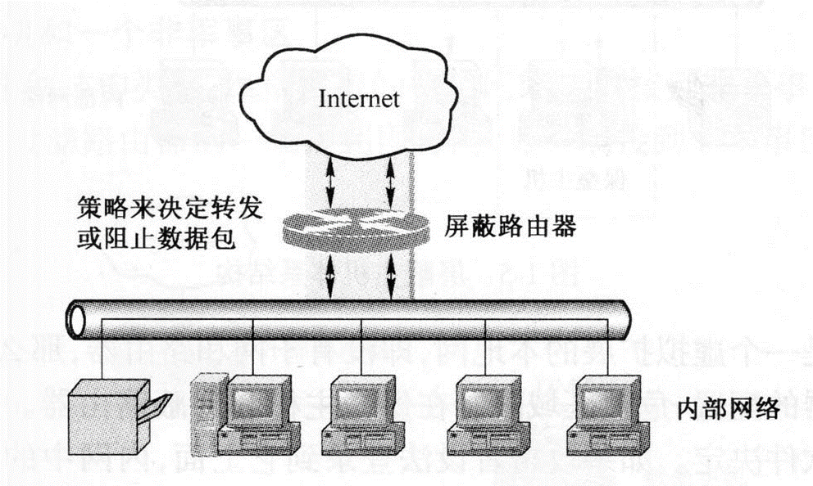
5.1 防火墙技术
三、防火墙的基本结构
1. 屏蔽路由器
屏蔽路由器（也称为筛选路由器）被放置在内部网络与外部网络之间，是内外连接的惟一通道，所有报文都必须在此接受检查并通过。本质上就是一个应用包过滤技术的防火墙。

Slide 25
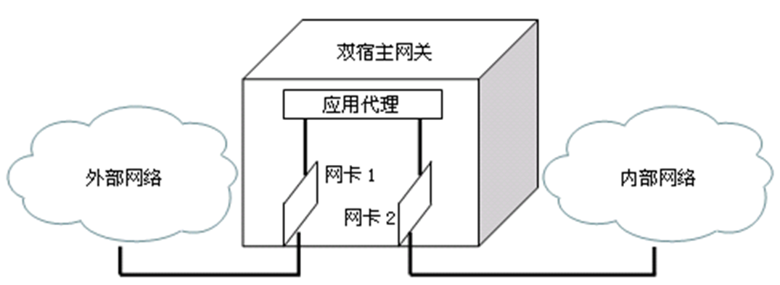
5.1 防火墙技术
2. 多宿主机防火墙
堡垒主机由一台计算机担当，并拥有两块或者多块网卡分别连接各内部网络和外部网络。当采用两块网卡分别连接内部网络和外部网络时，称为双宿主机防火墙。
本质上，双宿主机或多宿主机防火墙就是应用了代理技术，需要在主机上配置相应的网络服务系统。

Slide 26
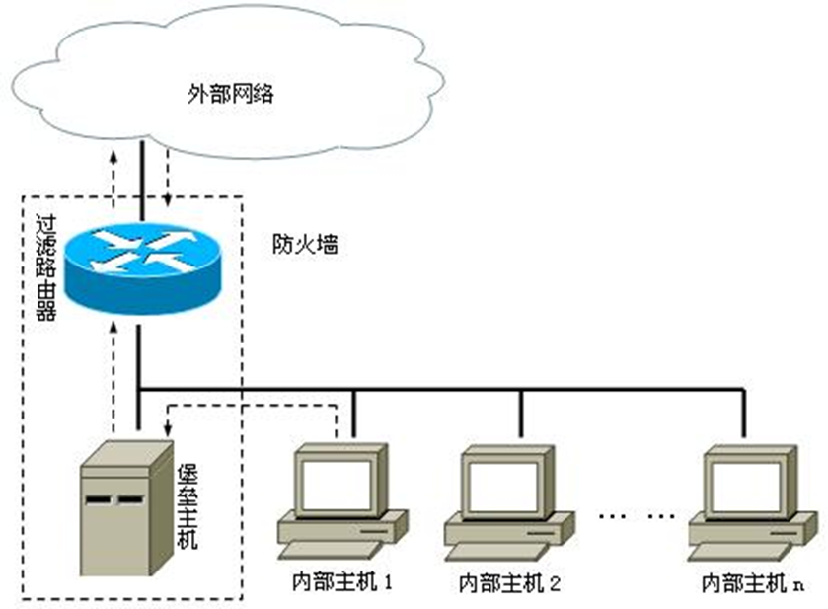
5.1 防火墙技术
3.屏蔽主机防火墙
屏蔽主机防火墙实际上结合了包过滤防火墙的功能和代理防火墙的功能。其优点是：能提供比单纯的过滤路由器和多重宿主主机更高的安全性；支持多种网络服务的深层过滤，并具有相当的可扩展性；系统本身稳固可靠。其缺点是：堡垒主机和其它内网主机放在一起，它们之间没有一道安全隔离屏障；过滤路由器容易受到攻击。

Slide 27
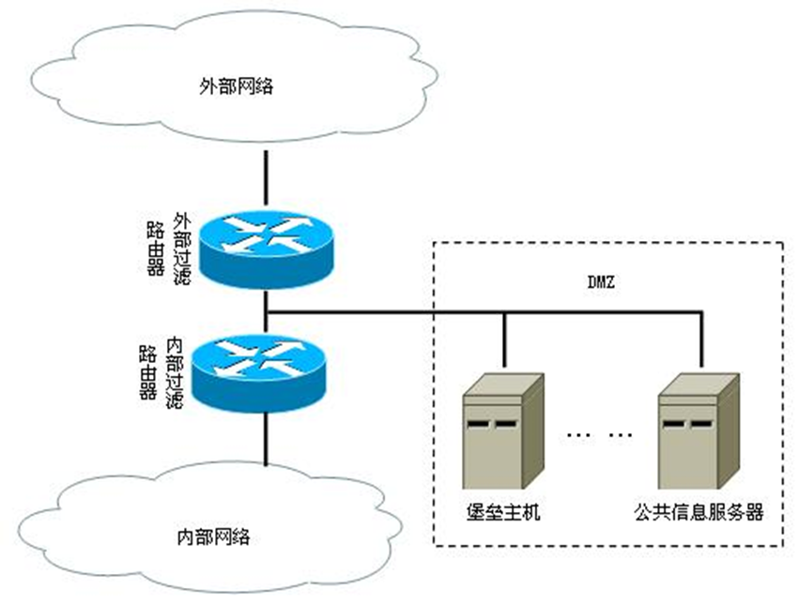
5.1 防火墙技术
4. 屏蔽子网防火墙
屏蔽子网，又称非军事区（DMZ，Demilitarized Zone）、周边网络或参数网络。这种类型的防火墙是在内网和外网间构建的一个缓冲网络，目的是最大限度地减少外部入侵者对内网的侵害。DMZ内部只部署安全代理和各种公用信息服务器。安全策略的实施由执行包过滤规则的内部过滤路由器和外部过滤路由器，以及DMZ内执行安全代理功能的堡垒主机共同实现。具有网络层包过滤和应用层代理两个不同级别的访问控制功能。

Slide 28
5.1 防火墙技术
四、防火墙的基本指标
1. 需要考虑的因素
可靠性、可用性、可扩展性、可审计性、可管理性以及成本耗费。
2. 需要考察的参数指标
吞吐量（Throughput）、时延(Latency)、丢包率(Packet loss rate)、并发连接数、工作模式（包括路由模式、网络地址转换(NAT)模式和透明模式）、配置与管理方式、接口的数量和类型、日志和审计功能、可用性参数以及其它参数（一般指内容过滤、入侵检测、用户认证和VPN与加密几种主要的附加功能）等。

Slide 29
第5章 网络防御技术
5.1 防火墙技术
5.2 入侵检测技术
5.3 虚拟专用网络技术

Slide 30
5.2 入侵检测技术
一、入侵检测概述
入侵检测(Intrusion Detection) 是对入侵行为的发觉，入侵检测系统(IDS)从计算机网络或计算机系统的关键点收集信息并进行分析，从中发现网络或系统中是否有违反安全策略的行为和被攻击的迹象。并在不影响网络性能的情况下，对网络进行检测，提供对内部攻击、外部攻击和误操作的实时保护。
入侵检测技术是动态安全技术的最核心技术之一，是防火墙的合理补充，被认为是网络安全的第二道安全防线。
入侵检测技术能够：
帮助系统主动应对网络攻击；
扩展了系统管理员的安全管理能力（包括安全审计、安全监视和检测、入侵识别、入侵取证和响应）；
提高了信息安全基础结构的完整性。

Slide 31
5.2 入侵检测技术
1. 相关术语
虚警(错报)：检测系统在检测时，把系统的正常行为判为入侵行为被称为虚警。相应地，所出现虚警的概率称为系统的虚警率。
漏警(漏报)：检测系统在检测时，没有能够正确的识别某些入侵行为，因而没有报警现象被称为漏警。相应地，所出现的漏警的概率被称为系统的漏警率。

Slide 32
5.2 入侵检测技术
2. IDS的主要职责和任务
IDS系统主要有两大职责：实时检测和安全审计。
IDS系统主要任务包括：
监视、分析用户及系统活动；
系统构造和弱点的审计；
识别反映已知进攻的活动模式并报警；
异常行为模式的统计分析；
评估重要系统和数据文件的完整性；
对操作系统的审计追踪管理，并识别用户违反安全策略的行为。

Slide 33
5.2 入侵检测技术
3. 一个成功的IDS应具有的功能
及时反映网络系统的任何变更；
为网络安全策略的制订提供指南；
管理简单、容易配置；
入侵检测的规模能根据网络威胁、系统构造和安全需求的改变而改变；
能及时对入侵行为做出响应，包括切断网络连接、记录事件和报警等。

Slide 34
5.2 入侵检测技术
二、入侵检测系统的需求特性
一个成功的IDS要满足以下要求：
⑴实时性要求；
⑵可扩展性要求；
⑶适应性要求；
⑷安全性与可用性要求；
⑸有效性要求。

Slide 35
5.2 入侵检测技术
三、入侵检测原理
IDS是根据入侵行为与正常访问行为的差异作为入侵行为判别的依据。根据识别采用的原理，主要分为异常检测和误用检测两种入侵检测技术。
1. 异常检测
异常检测基于一个假定：用户的行为是可预测的、遵循一致性模式的，且随着用户事件的增加异常检测会适应用户行为的变化。用户行为的特征轮廓在异常检测中是由度量（measure）集来描述，度量是特定网络行为的定量表示，通常与某个检测阀值或某个域相联系。
异常检测可发现未知的攻击方法，体现了强健的保护机制，但对于给定的度量集能否完备到表示所有的异常行为仍需要深入研究。

Slide 36
5.2 入侵检测技术
若截获的轮廓值与正常值的差异超出指定的阈值，就进行入侵报警。
异常入侵检测方法的优点是不依赖于攻击特征，立足于受检测的目标发现入侵行为。但是，如何对检测建立异常指标，如何定义正常模式轮廓，降低误报率，都是难以解决的课题。
常用的异常入侵检测技术：
统计异常检测
基于特征选择异常检测
基于贝叶斯推理异常检测
基于贝叶斯网络异常检测
基于模式预测异常检测
基于神经网络异常检测
基于贝叶斯聚类异常检测
基于机器学习异常检测
基于数据挖掘异常检测

Slide 37
5.2 入侵检测技术
2. 误用检测
进行误用检测的前提是所有的入侵行为都有可被检测到的特征。误用检测系统提供攻击特征库，当监测的用户或系统行为与库中的记录相匹配时，系统就认为这种行为是入侵。
如果正常的用户行为与入侵特征相匹配→错报;
如果没有特征能与某种新的攻击行为匹配→漏报。
误用检测的主要技术包括：
基于条件概率误用入侵检测方法
基于专家系统误用入侵检测方法
基于规则误用检测入侵方法
基于模式匹配误用入侵检测方法
基于代理误用入侵检测入侵方法

Slide 38
5.2 入侵检测技术
四、入侵检测分类
按控制方式分类
⑴集中式控制； ⑵与网络管理工具相结合
按具体的检测方法分类
⑴基于行为的检测（异常检测）；⑵基于知识的检测（误用检测）
按检测系统所分析的原始数据分类
⑴来自系统日志的检测；⑵来自网络数据包的检测
按系统运行特性分类
⑴实时检测 ⑵周期性检测
按检测到入侵行为后是否采取相应措施分类
⑴主动型 ⑵被动型
按系统的工作方式分类
⑴离线检测； ⑵在线检测
按检测的监控位置(对象)分类
⑴基于主机的入侵检测系统（HIDS）；⑵基于网络的入侵检测系统（NIDS）
⑶分布式的入侵检测系统

Slide 39
5.2 入侵检测技术
五、基于主机的入侵检测系统
基于主机的入侵检测系统（Host-based，HIDS）可监测系统、事件和操作系统下的安全记录以及系统记录。当有文件发生变化时，入侵检测系统将新的记录条目与攻击标记相比较。如果匹配，系统就会向管理员报警，以采取措施。
HIDS主要分析主机产生的数据（应用程序及操作系统的事件日志）。
由于内部人员的威胁，基于主机的入侵检测正变得越来越重要。
内部威胁主要包括：
特权滥用
关键数据的访问及修改
安全配置的变化

Slide 40
5.2 入侵检测技术
1. 体系结构
目标系统
审计记录
审计记录收集方法
审计记录预处理主要包括：
审计记录预处理
数据集成
数据清理
数据变换
数据简化
数据融合
异常检测
误用检测
安全管理员接口
审计记录数据
归档/查询
审计记录数据库
基于主机的入侵检测系统结构示意图

Slide 41
5.2 入侵检测技术
2. 主要特点
优势
能够精确地判断入侵行为，并及时响应；
监控主机上特定用户活动、系统运行情况；
能够检测到NIDS无法检测的攻击；
适用加密和交换的环境；
检测和响应接近实时性；
没有带宽的限制、不需要额外的硬件设备。
局限和不足
对被保护主机的性能和安全性会带来影响；
依赖宿主OS，系统本身需具备基本的安全功能并具有合理的设置；
HIDS的数据源受到审计系统的限制
通用性较差，维护/升级不方便。

Slide 42
5.2 入侵检测技术
六、基于网络的入侵检测系统
基于网络的入侵检测系统（Network-based，NIDS）通常利用一个运行在混杂模式下的网络适配器以采集网络中的原始数据包，并以这些数据包为数据源，实时监视和分析网络中的所有通信业务。
检测以下主要威胁：
非授权访问
数据/资源的窃取
拒绝服务

Slide 43
5.2 入侵检测技术
（1）系统结构
基于网络的入侵检测系统，通常由在部署在网关或其他关键位置采集网络数据包的传感器（Sensor，也称为嗅探器)、分析引擎和中央控制台组成。
传感器（通常是一台设置为混杂模式的主机）用于嗅探网络上的数据包，并将数据包送往检测引擎；
大部分情况中，检测引擎安装在传感器计算机本身；
传感器一般部署在关键任务网段上，每个网段一个。
传感器有独立的检测引擎，能获得网络数据包并分析是否存在入侵行为（通常采用误用模式）。若发现有入侵行为，则会向控制台发出告警。

Slide 44
5.2 入侵检测技术
中央控制台（管理/配置）
分析结果
网络安全数据库
入侵分析引擎
传感器
传感器
基于网络的入侵检测系统模型

Slide 45
5.2 入侵检测技术
2. 主要特点
优点
威慑外部人员
检测
自动响应及报告
面临的问题
分组（数据包）重组
高速网络
加密

Slide 46
第5章 网络防御技术
5.1 防火墙技术
5.2 入侵检测技术
5.3 虚拟专用网络技术

Slide 47
5.3 虚拟专用网络技术
一、虚拟专用网概述
1. 什么是虚拟专用网
虚拟专用网（Virtual Private Network)是指依靠ISP或其他NSP在公用网络基础设施之上构建的专用的数据通信网络，这里所指的公用网络有多种，包括IP网络、帧中继网络和ATM网络。
IETF的定义：
使用IP机制仿真出一个私有的广域网。
VPN是对企业内部网的扩展，提供了一种在公共网络实现网络安全保密通信的方法。
VPN相当于在共享网络当中开挖了一条保密隧道，用于点对点的发送和接收加密的数据。
虚拟：不需要占用实际的线路，使用internet公众网络的
专用：用户可以为自己制定一个最符合自己需求的网络

Slide 48
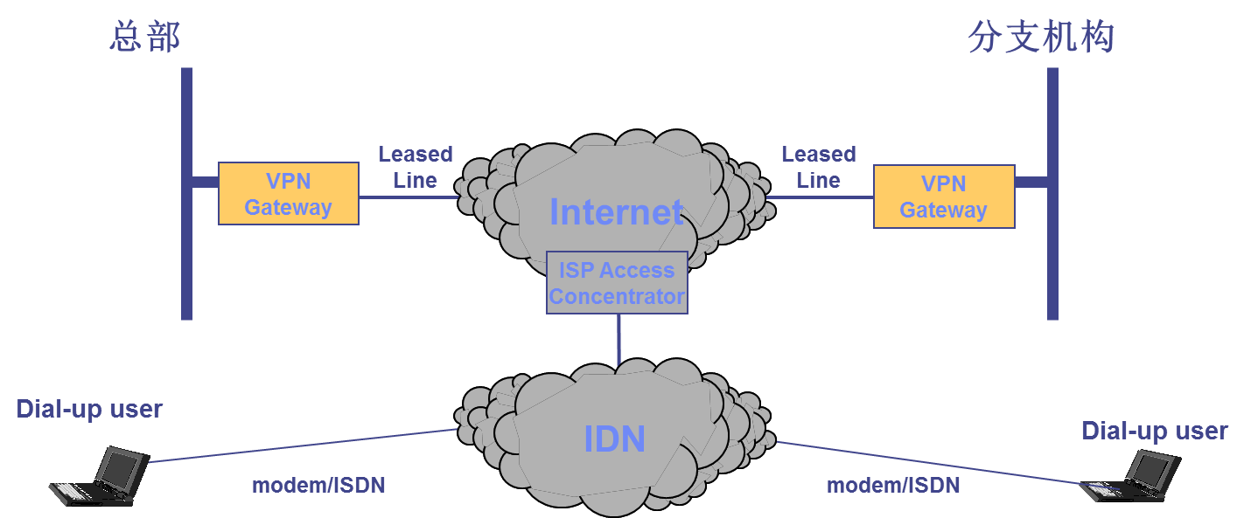
5.3 虚拟专用网络技术
2. VPN的构成

Slide 49
5.3 虚拟专用网络技术
3. VPN的特点
虚拟(Virtual)
虚拟意味着网络的基础设施对于VPN连接来说是透明的。对于用户来说是透明的。底层物理网络并非VPN用户拥有，而是由很多用户共享的公共网络。而且为了对上层应用透明，VPN采用协议隧道技术。
简单的说就是：VPN用户本身并不拥有物理网络。
专用(Private)
即VPN网络中的通信是保密的。VPN通信流建立在公共网络基础之上，因此对于一条VPN连接来说，必须采用防范措施来实现特定的安全需求。这些安全需求包括：
① 数据加密
② 数据源认证
③ 密钥的安全产生和及时更新
④ 分组重放攻击和欺骗攻击保护

Slide 50
5.3 虚拟专用网络技术
网络(Network)
虽然物理网络并不存在，但还是应当把VPN看作是现有企业内部网的扩展，可以通过常规的路由和寻址技术像普通网络一样加以使用。
4. VPN的分类
按VPN业务类型划分：
（1）Intranet VPN（内部公文流转）
（2）Access VPN（远程拨号VPN）
（3）Extranet VPN（各分支机构互联）
按VPN发起主体划分：
（1）客户发起，也称基于客户的VPN
（2）服务器发起，也称客户透明方式 或基于网络的VPN

Slide 51
5.3 虚拟专用网络技术
二、VPN的隧道技术
1. 隧道的定义
所谓隧道实质上是一种封装，将一种协议（协议X）封装在另一种协议（协议Y）中传输，从而实现协议X对公用传输网络(采用协议Y)的透明性。
隧道协议内包括以下三种协议：
乘客协议（Passenger Protocol）
封装协议（Encapsulating Protocol）
运载协议（Carrier Protocol）
隧道协议例子：

Slide 52
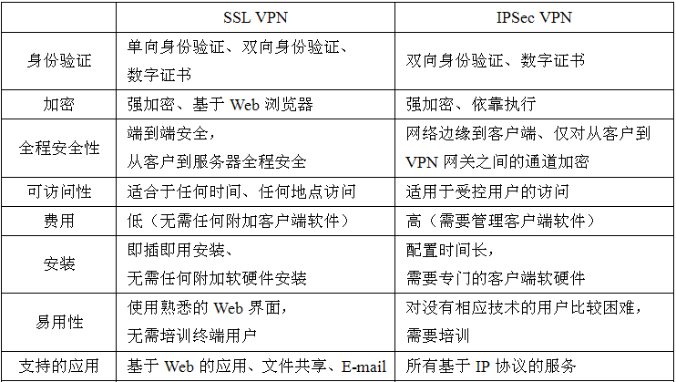
5.3 虚拟专用网络技术
2. 隧道协议类型
SSL VPN和IPSec VPN

Slide 53
5.3 虚拟专用网络技术
PPTP和L2TP技术
（1）自愿隧道：客户端计算机安装隧道客户软件（作为隧道端点），发送VPN请求配置一条自愿隧道。每个客户独立创建一条自愿隧道。
（2）强制隧道：由支持VPN的拨号接入服务器（作为隧道端点）来配置和创建。两个隧道服务器之间建立的隧道可以被多个拨号客户共享。

Slide 54
5.3 虚拟专用网络技术
第二层隧道协议的比较
 | PPTP隧道 | L2F隧道 | L2TP隧道
创建者 | 微软、Ascend、3COM等 | Cisco、 北方电信 | 微软、Cisco、3COM等
隧道类型 | 自愿隧道 | 强制隧道 | 自愿和强制隧道
传输协议 | IP | IP/X.25/FR/ATM/UDP | IP/X.25/FR/ATM/UDP （目前仅支持IP）
封装协议 | 修正的GRE | UDP | UDP
乘客协议 | IP/IPX/ NetBEUI | IP/IPX/ NetBEUI | IP/IPX/NetBEUI
安全性及其他 | 安全性依赖于PPP | 没有实现 加密 | IETF标准，具前两者优点，结合IPSec实现加密

Slide 55
作业
1. 什么是防火墙？有什么作用？防火墙应该具备哪些基本功能？
2. 防火墙有哪些关键技术？各有什么特点？
3. 防火墙有哪几种基本结构？
4. 什么是入侵检测？有什么作用和基本功能？
5. 什么是异常检测？包括哪些技术？
6. 什么是误用检测？包括哪些技术？
7. 什么基于主机的入侵检测？有什么特点？
8. 什么基于网络的入侵检测？有什么特点？
9. 什么VPN？有什么特点？

Slide 56
Deadline
考试日期：2020年1月8日
作业提交日期：2019年12月31日前
项目和实验报告提交日期：2020年1月12日

Slide 57
关于项目和实验
原先认为没有安排实验，所以通过项目的形式安排。
项目和实验基本合二为一。
在机房做的实验主要围绕信息搜索、扫描和抓包。
最后布置的攻击实验，包括MAC地址泛洪和ARP中间人攻击，建议在metasploitframework中进行，可以在Kali Linux平台上。

Slide 58
第五章结束
谢谢！

